Slide 1
Фразеологизмы. Отличие фразеологизмов от свободных сочетаний слов.
РУССКИЙ ЯЗЫК, 6 КЛАСС, Ч. 1.
Урок № 3. © ООО «Баласс», 2013.

Slide 2
Вспоминаем то, что знаем
Из приведённых слов составьте пары:
Многозначные слова.
Синонимы.
Омонимы.
Антонимы.
Язычок (ботинка), язычок замка
Лингвистика, языкознание
Совершенный (вид), Совершенный (человек)
Оптимизм, пессимизм
Язычок (замка), лингвистика, совершенный (вид),
языкознание, Оптимизм, язычок (ботинка),
пессимизм, совершенный (человек).
Проверьте себя.

Slide 3
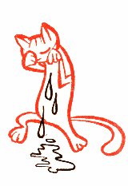
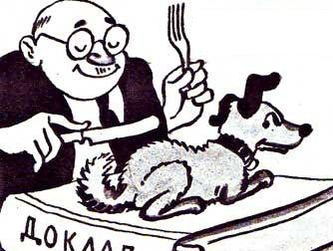
Определяем проблему урока
Что такое фразеологизм?
Какими признаками он обладает?
Сравните предложения:
У него денег кот
наплакал.
Кот замяукал тихо и
жалобно.
В этом деле комар носу не подточит.
Комар тонко пищал
над ухом.
В разговорах он собаку съел.
Сын давно просил купить собаку.
Объясните смысл предложений в первом столбике.
Говорится ли в них о животных (насекомом)?
Назовите сочетания, которые можно заменить одним словом.
Такие сочетания называются фразеологизмами.
Сформулируйте проблему урока.

Slide 4
Решаем проблему,
открываем новые знания
У него денег кот
наплакал.
Очень мало
В этом деле комар носу не подточит.
Точно, чётко
В разговорах он собаку съел.
Очень опытный
Является ли значение выражения суммой значений отдельных
слов? Какой вывод отсюда можно сделать? Проверьте свои предположения по учебнику.

Slide 5
Обобщим наблюдения
Перечислите особенности фразеологизмов и составьте схему-опору для этого понятия. Проверьте себя.
Воспроизводится
в готовом виде
Неизменный
порядок слов
Один член
предложения
Фразеологизм
Замена другим
словом

Slide 6
Рефлексия
Выберите правильные утверждения.
Фразеологизмы являются одним членом предложения.
Фразеологизм является самостоятельным предложением.
Во фразеологизме можно менять порядок слов.
Значение фразеологизма равно значению одного слова.
Значение фразеологизма равно сумме значений слов, входящих в него.
Фразеологизм – это устойчивое сочетание слов.
Фразеологизмы являются одним членом предложения.
Фразеологизм является самостоятельным предложением.
Во фразеологизме можно менять порядок слов.
Значение фразеологизма равно значению одного слова.
Значение фразеологизма равно сумме значений слов, входящих в него.
Фразеологизм – это устойчивое сочетание слов.
1, 4, 6.
Поверьте себя.

Slide 7
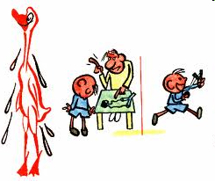
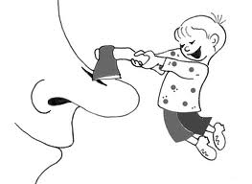
Рефлексия
Закончите фразеологизмы, объясните их значение.
Как с гуся вода – все нипочём, безразлично.
Вывести на чистую воду – разоблачить.
Бить баклуши – бездельничать.
Довести до белого каления – разозлить.
Ударить в грязь лицом – опозориться, оплошать.
Зарубить на носу – запомнить.
Как с гуся________________________________.
Вывести на ______________________________.
Бить_____________________________________ .
Довести до ______________________________ .
Ударить в грязь___________________________.
Зарубить на ______________________________.
Проверьте себя.

